Slide 1
Laboratorio IoT
Prof. Paolo Napoletano
a.a. 2020/2021
3° assignment: Mastermind
Team
Diego Bellini 816602
Andrea Premate 829777

Slide 2
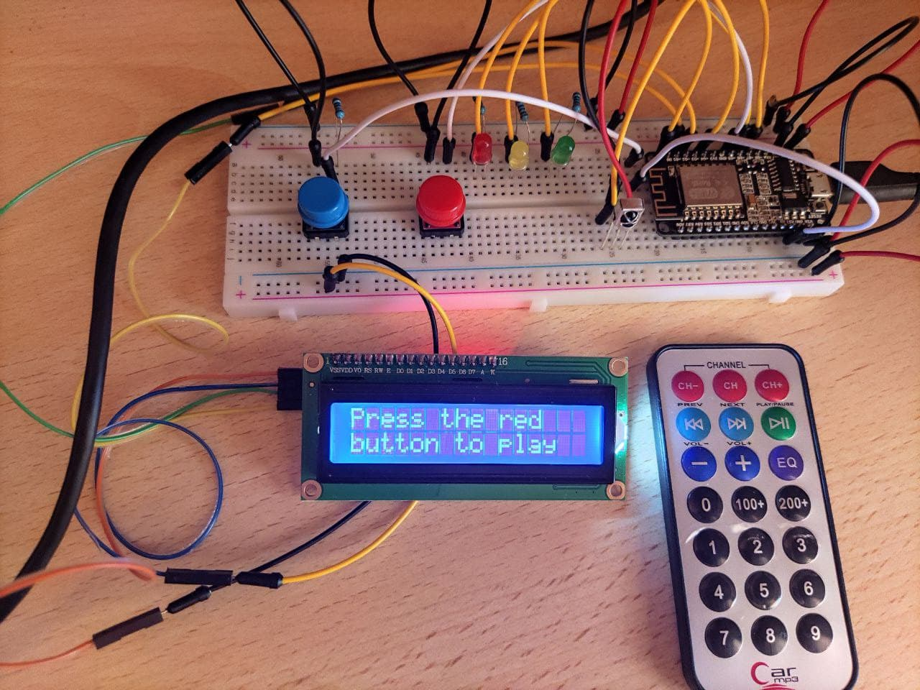
Materials
Description of the ingredients employed
Hardware components:
1x Node MCU 1.0 (ESP8266)
3x LED (Green,Yellow,Red)
2x Push button
1x LCD display (16x2)
1x IR Remote (NEC protocol)
1x VS1838B IT receiver

Slide 3
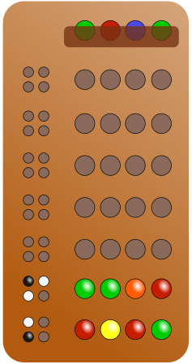
Game
Game description
Gioco da tavolo (inventato da un esperto di telecomunicazioni) di crittoanalisi per due giocatori, in cui un giocatore, il decodificatore, deve indovinare il codice segreto composto dal suo avversario, detto codificatore.
Ad ogni tentativo viene detto al decodificatore: - numero di simboli posizionati correttamente - numero di simboli presenti ma in posizione errata (- numero di simboli completamente errati)
Grazie alle indicazioni ricevute, il decodificatore può risalire al codice segreto.

Slide 4
Game – Our version
Game description
In una partita entrambi i giocatori sono sia codificatori che decodificatori. Il codice inserito è una sequenza di numeri (1-5). Vince chi indovina il codice dell’altro con meno tentativi.
Le indicazioni utili per decodificare sono calcolate automaticamente.
Ad ogni tentativo viene detto al decodificatore: - simboli posizionati correttamente -> blink led verde - simboli presenti ma in posizione errata -> blink led giallo (- simboli completamente errati -> blink led rosso)

Slide 5
Method
Description system: choices, parameters, use cases
Bottone rosso: inizio partita e collegamento con avversario tramite topic MQTT (usando formato json). Il master(virtualizzato) gestisce l’accoppiamento dei giocatori.
Inserimento codice segreto tramite telecomando.
Scambio dei codici segreti tra i due giocatori tramite MQTT
Dopo ogni tentativo inserito tramite telecomando avviene il lampeggiamento dei led. il calcolo delle indicazioni utili a decodificare avviene localmente.
Dopo aver indovinato, o al raggiungimento del numero massimo di tentativi, viene inviato all’avversario tramite MQTT il numero di tentativi utilizzati.
Eventuale attesa dell’avversario, esito della partita: vittoria, sconfitta o pareggio.
Aggiornamento tabella MySQL delle statistiche dei due giocatori.

Slide 6
Method
Description system: choices, parameters, use cases
Web page
NewUserID
My Comb
Comb try
Slave2
userID
Tot_tries
My Comb
Comb try
Slave1
userID
Tot_tries
Master
Topic room, opponent

Slide 7
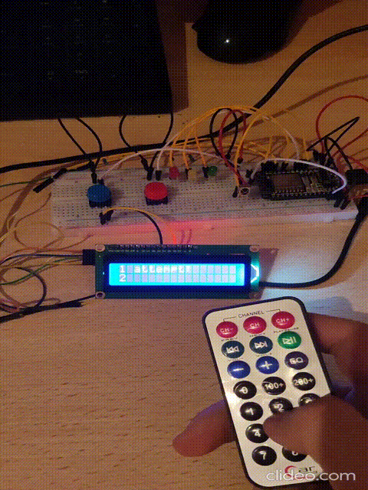
GIF

Slide 8
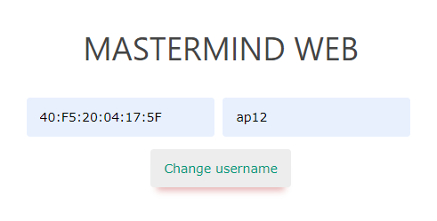
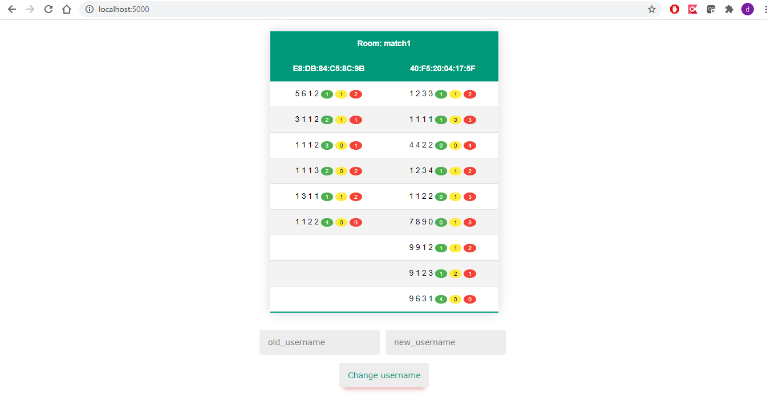
Method
Description system: web browser
È possibile cambiare il proprio nome utente direttamente attraverso l’interfaccia web specificando il vecchio username e successivamente quello nuovo.
Viene visualizzato lo storico di tutti i tentativi effettuati durante una partita.

Slide 9
Deep Sleep mode
Description system: choices, parameters, use cases
Attivazione della deep sleep mode in caso di inattività per più di 5 minuti*.
Inattività: no interazione con pulsante inizio partita e telecomando.
Durante la partita: - vittoria a tavolino per l’avversario e penalità per la partita successive (-2 tentativi per indovinare). - mantenimento in memoria EEPROM dello stato di inattività: se si resetta il dispositivo la penalità rimane. Eliminazione penalità solo alla successiva partita. - messaggio MQTT prima di andare in sleep mode: *l’avversario che attendeva riceve la vittoria e può andare a sua volta in sleep mode.
Non durante la partita: - semplice entrata in sleep mode.
Risveglio: pulsante blu.

Slide 10
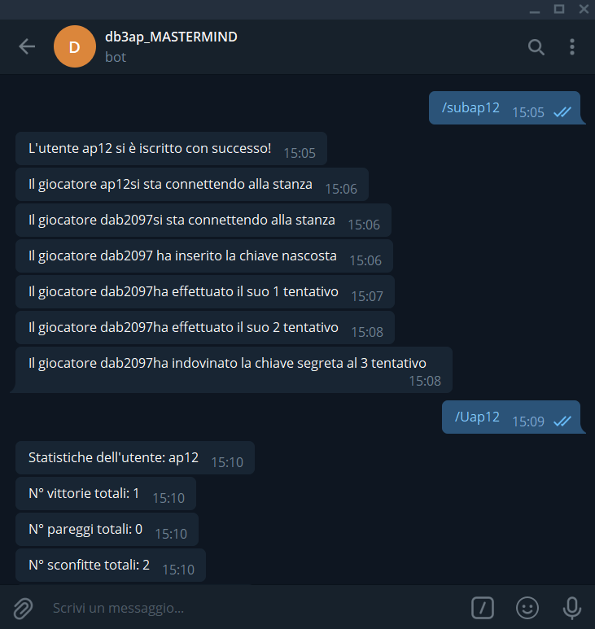
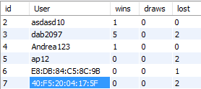
Telegram
Description system: telegram
/subscribe: Prima interazione per ricevere messaggi, ad esempio riguardo la connessione di altri giocatori online.
/sub<nome_utente>: per ricevere notifiche sulle attività dell’avversario durante una sessione di gioco
/U<nome_giocatore>: statistiche del giocatore (n vittorie, sconfitte, pareggi) ottenute tramite query al database MySQL.
/help: descrizione dei comandi

Slide 11

Openweather API
Description system: openWeather
Per incentivare a giocare all’aria aperta quando c’è bel tempo abbiamo inserito un controllo delle condizioni meteo tramite API Openweather.
Se c’è il sole/poco nuvoloso e la temperatura è adatta ad uscire(15°-30°) il gioco viene disabilitato.
Codice predisposto per auto-localization: API Google Maps. Non messo in pratica perché richiede dati carta di credito.

Slide 12
Final remarks
Results, Discussion, conclusion
Problematiche riscontrate:
Auto - localizzazione
Future developments:
Personalizzazione delle regole di gioco
Nuovo schermo con luminosità variabile, che si auto regola in base ai valori raccolti da un fotoresistore

